Slide 1
Úžitkové umenie
História a súčasnosť

Slide 2
Podľa vás
Čo je to úžitkové umenie?
Na čo slúži?
Kde sa s ním stretávame?
Je rozdiel medzi úžitkovým umením a napr. výtvarným umením?

Slide 3
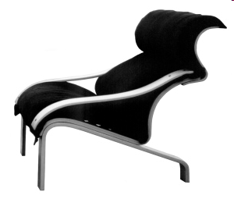
Úžitkové umenie
je termín používaný pre umelecké prvky obsiahnuté vo veciach každodennej potreby a v priemyselných výrobkoch
úžitkové umenie spríjemňuje používanie bežných predmetov a rozvíja fantáziu

Slide 4
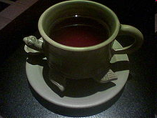
Trochu histórie
Úžitkové umenie bolo neoddeliteľne späté s remeslami
úžitkové umenie ako samostatný druh umenia vzniklo v 19. storočí
je súčasťou výtvarného umenia
je mu venovaná i čas vedy o výtvarnom umení

Slide 5
Umenie ako každé iné
Úžitkové umenie je v súčasnosti neoddeliteľnou súčasťou bežného života
Ako iné druhy umenia i úžitkové umenie má svoje výstavy, na ktorých sa prezentujú diela ale i rôzne aktivity
Prvý ročník výstavy Bienále úžitkového umenia, zameranej na úžitkové umenie a dizajn, sa uskutočnil v Bratislave v roku 2007.

Slide 6
TEXTILOVÉ VARIÁCIE výstava originálneho úžitkového umenia
ručne maľované hodvábne šatky, originálne tričká, ručne tkané pokrovce, vitrážové ozdoby, obrazy zo slamy, patchworkové prestierania i háčkované módne doplnky
V rámci podobných výstav sa uskutočňujú i tvorivé dielne

Slide 7
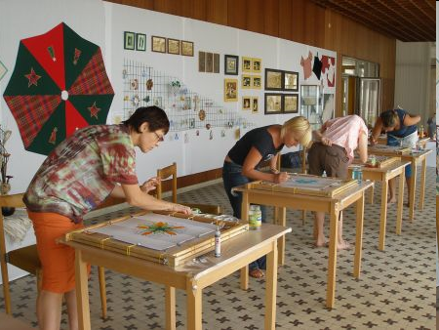
Tvorivé dielne

Slide 8
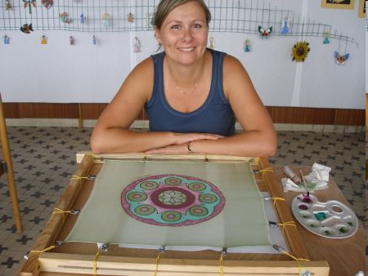

Slide 9
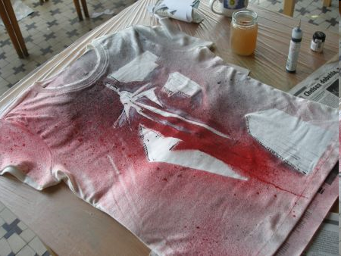

Slide 10
Druhy úžitkového umenie
Šperkárstvo
Keramika
Sklárstvo
Móda
....

Slide 11
Šperkárstvo
Tvorba šperkov a šperkárstvo patrí k najstarším umelecko-remeselným činnostiam človeka
Najstaršie šperky vznikali už v dobe kamennej
Pre Európu je z historického hľadiska dôležitý vývoj šperkárskej tvorby od 11. storočia

Slide 12
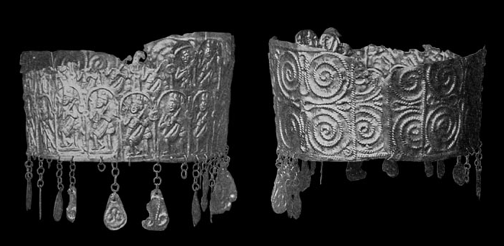
Románsky šperk - čelenka

Slide 13
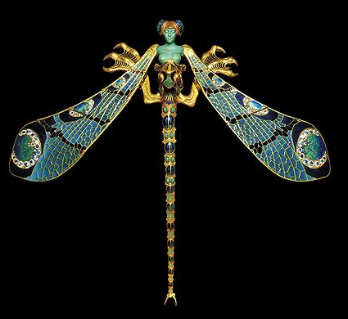
Secesný šperk - brošňa

Slide 14
Druhy šperkov
Vo vzťahu s telom človeka, ženy ale aj muža, sa postupne profilovali jednotlivé druhy šperkov
Boli viazané k častiam tela – hlava, ruky, trup, nohy a už v staroveku boli aj súčasťou odevu najmä panovníkov, vladárov i vyšších spoločenských vrstiev.
K najznámejším druhom šperkov patria náhrdelníky, čelenky – diadémy, náušnice, brošne, náramky, prstene (rôznych funkcií, poslania a symboliky, napr. svadobné, pečatné), spony, gombíky a pracky, hrebene a ihlice, hodinové retiazky, ..

Slide 15
Materiál
Východiskom a základom sú prírodné, organické materiály – drevo, koža, kosť, textil, zvieracie zuby a stavce, jantár, slonovina. Z tých najjemnejších, ktoré sa nezachovali (ale používajú sa aj dnes) to bolo napríklad perie a pierka.
Veľkú oblasť predstavujú šperky z drahých kameňov, drahokamov a polodrahokamov: rubín, smaragd, akvamarín, granát, topás, tyrkys, nefrit, ..., je to viac ako 100 druhov týchto vzácnych a krásnych i cenných kameňov.
Ďalší okruh predstavujú šperky z kovov a zliatin: bronz, železo, zlato a striebro, meď, cín, platina, ...
Niektoré šperky sú viazané na špeciálne technológie – smalt, iné, súčasné na netradičné materiály – plasty, papier a kombinácie rôznych materiálov.

Slide 16
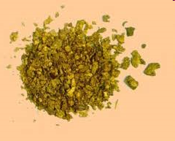
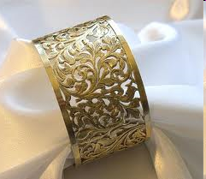

Slide 17
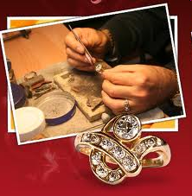
Techniky výroby
Spočiatku to bolo hlavne rezanie a brúsenie /prírodných materiálov), potom modelovanie a odlievanie, tepanie, zrnenie – granulácia, plátovanie, lisovanie, drôtovanie, strihanie a rôzne druhy povrchovej úpravy – cizelovanie šperkov.

Slide 18
Tvar a motív šperkov
Podoby šperkov inšpirovala od počiatku neživá i živá príroda. Boli to tvary mušlí a lastúr, perleťových korýtok, ale aj rôznych plodov a kvetov, bobúl a hrozienok.
Veľkou inšpiráciou je geometria – kruh, štvorec i obdĺžnik, špirála, elipsa, kosoštvorec a množstvo ďalších variant
Veľmi bohatá je aj škála tém a motívov šperkov. Inšpirujúca ja flóra i fauna nášho sveta. Sú to teda šperky – kvety i plody, zvieratká, vtáci i drobný hmyz (obľúbené vážky). Inšpirujúce je aj ľudské telo, sú to šperky očí, uší i úst, pramienky vlasov ...

Slide 19
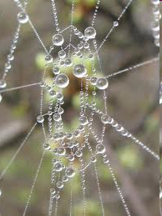
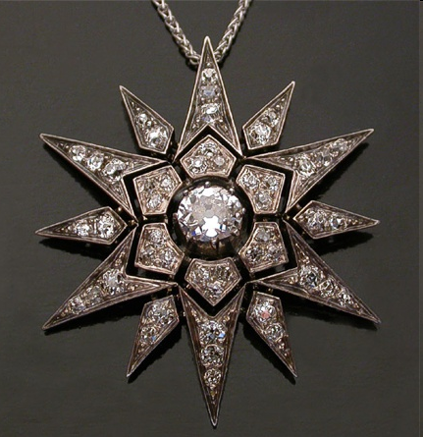
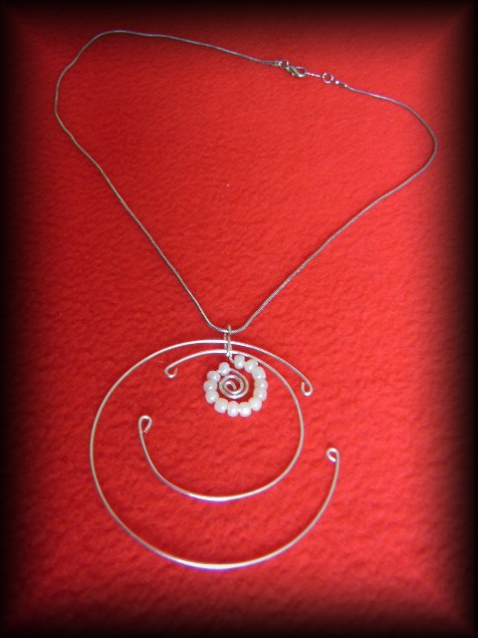
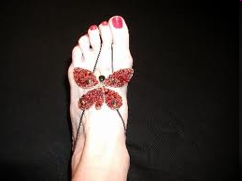

Slide 20
Symbolika šperku
Už v praveku mali šperky rôzne funkcie kultové, rituálne, mystické, vyjadrovali pôsobnosť magických síl
Šperky označovali osobnosti vladárov, faraónov, cisárov, kráľov, neskôr aj početnej šľachty a rôznych predstaviteľov svetskej moci.
Dôležité boli aj šperky nositeľov cirkevnej moci, už v staroveku i antike, neskôr aj rôznych ďalších cirkví, vrátane kresťanstva. Tu poznáme šperky a ozdoby arcibiskupov, kardinálov i pápeža, k šperkom patria aj posvätné relikviáre, kríže, ružence i znaky a symboly apoštolov, mučeníkov, svätcov a svätých...
Šperky aj v novej dobe vyjadrovali a symbolizovali stavovské zaradenie, rôzne hodnosti, občianske postoje a zásluhy.
Často ich využívala aj armáda a vojsko ako šperky – medaile, rády, vyznamenania, odznaky

Slide 21
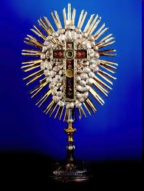
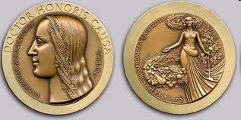
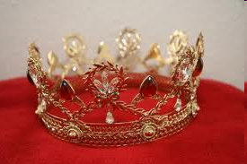

Slide 22
Úloha pre vás
Doneste si rôzny materiál
Vo dvojici navrhnite ľubovoľný druh umeleckého predmetu
Prezentujte jeho funkciu

